Slide 1

Naïve Bayes Classification
Cross-Validation
201714010 조수빈

Slide 2
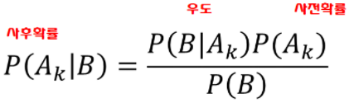
목차
01 나이브 베이즈 개념
02 교차 검증 개념
03 실습

Slide 3
나이브 베이즈 개념
Naive
-순진하다
-데이터셋의 모든 특징들이 동등하고 독립적이라고 가정
Bayes
-베이즈 정리
-클래스 전체의 확률 분포 대비 특정 클래스에 속할 확률을 베이즈 정리를 기반으로 계산
Naïve Bayes Classification
-가장 단순한 지도학습 중 하나
-Feature와 Label이 필요

Slide 4
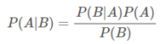
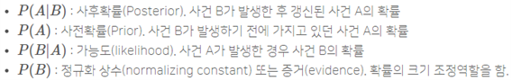
베이즈 정리 개념

Slide 5
나이브 베이즈 장단점
장점
-간단하고, 빠르며, 비교적 정확함
-노이즈와 결측 데이터가 있어도 잘 수행함
-예측과 관련 있는 추정 확률을 얻기 쉬움
단점
-feature 간의 독립성이 있어야 함 (but, 실제 데이터에서 모든 feature가 독립인 경우 드뭄)
-수치 속성으로 구성된 많은 데이터셋에 대해 이상적이지 않음
-추정된 확률은 예측된 범주보다 덜 신뢰적임

Slide 6
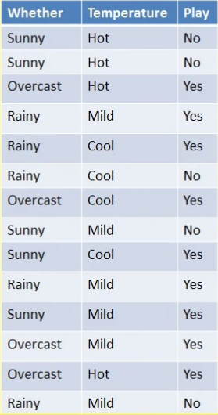
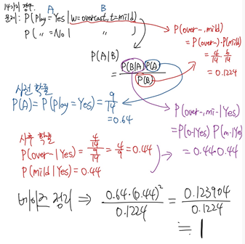
나이브 베이즈 실습
날씨, 기온에 따른 축구 play 여부
Ex) Weather – Overcast, Temperature – Mild
=> Play Yes? No?

Slide 7

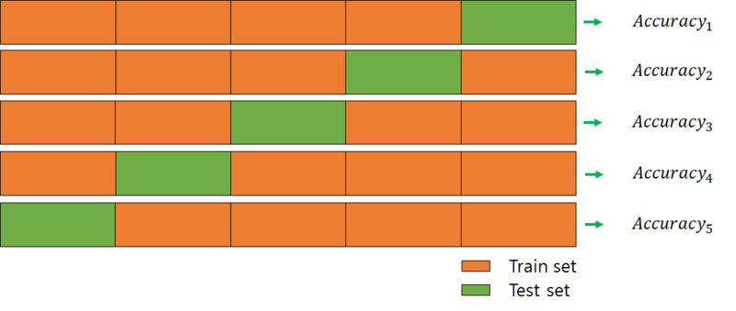

교차검증

Slide 8
교차검증 장단점
장점
-모든 데이터셋을 평가에 활용 가능 (데이터 편중을 막을 수 있음, overfit 방지)
-모든 데이터셋을 훈련에 활용 가능 (정확도 향상 가능, 데이터 부족으로 인한 underfitting 방지 가능)
단점
-Iteration 횟수가 많기 때문에 모델 훈련/평가 시간이 오래 걸림

Slide 9
교차검증 실습

